Slide 1
Náhrada škody z porušení soutěžního práva
Jakub Chini
Soutěžní ekonomie 2

Slide 2
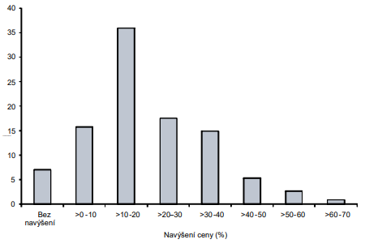
Náhrada škody - Úvod
Studie zadaná Evropskou komisí zjistila, že 93% všech kartelů vedlo k předražení ceny:

Slide 3
Kde může vznikat škoda?
V důsledku předražení způsobeného kartelovou dohodou či excesivními cenami
V důsledku snížení poptávky z důvodu vyloučení
V důsledku zvýšení nákladů z důvodu vertikálního vyloučení

Slide 4
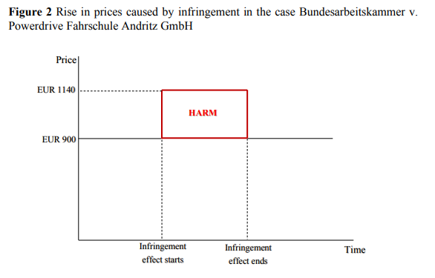
A. Předražení

Slide 5
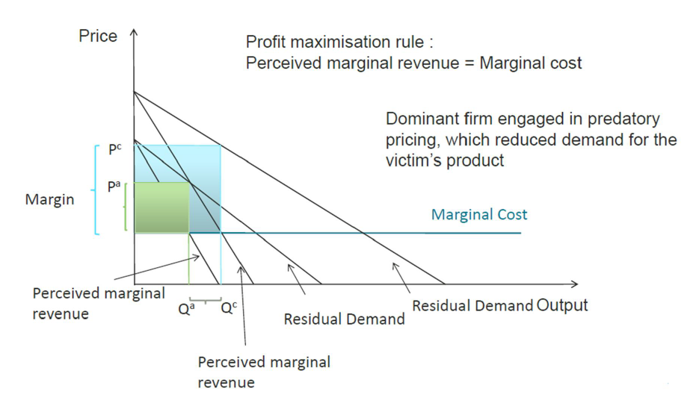
B. Snížení poptávky – vyloučení

Slide 6
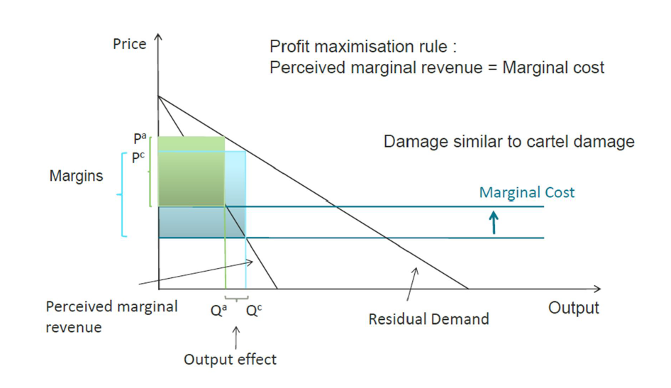
C. Zvýšení nákladů – vertikální vyloučení

Slide 7
Podmínky vzniku škody
Porušení soutěžního práva (např. zneužití dominance, zakázaná dohoda …)
Kauzální nexus (vztah mezi porušením soutěžního práva a vznikem škody)
Vznik a výše škody

Slide 8
Kdy se mohu domáhat náhrady škody?
Stand-alone žaloba: je třeba prokázat všechny tři podmínky vzniku škody
Follow-on žaloba: rozhodnutí od soutěžního úřadu ohledně porušení soutěžního práva. Je třeba prokázat pouze kauzální nexus a škodu

Slide 9
II. Kauzální nexus
Zák. č. 262/2017: Má se za to, že omezováním hospodářské soutěže ve formě kartelu vzniká škoda.
Lze využít regrese pro prokázání vztahu mezi porušením soutěžního práva a škodou
Umbrella pricing: Kokott, Kone AG:
  there is a sufficiently close connection between the cartel and the losses resulting from umbrella pricing caused by a cartel, or whether these are excessively remote losses for which damages cannot reasonably be awarded against the members of the cartel.

Slide 10
Vznik a výše škody – předražení
Nejčastější aspekt náhrady škody, ve kterém se využije ekonomická analýza je právě odhad výše škody
Hradí se: skutečně vzniklá škody, ušlý zisk a úroky
Je třeba určit cenu, která by na trhu byla, kdyby nedošlo k porušení soutěžního práva (counterfactual scenario)
Škoda, která vznikla se pak určí:
Škoda =
cena při porušení soutěžního práva −
cena, která by na trhu byla, kdyby nedošlo k porušení
soutěžního práva (counterfactual scenario)

Slide 11
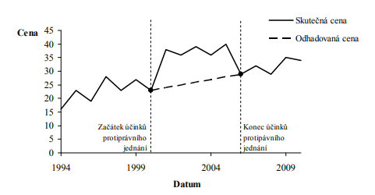
Jak stanovit counterfactual scenario?
Nejjednodušší příklad, lineární interpolace:

Slide 12
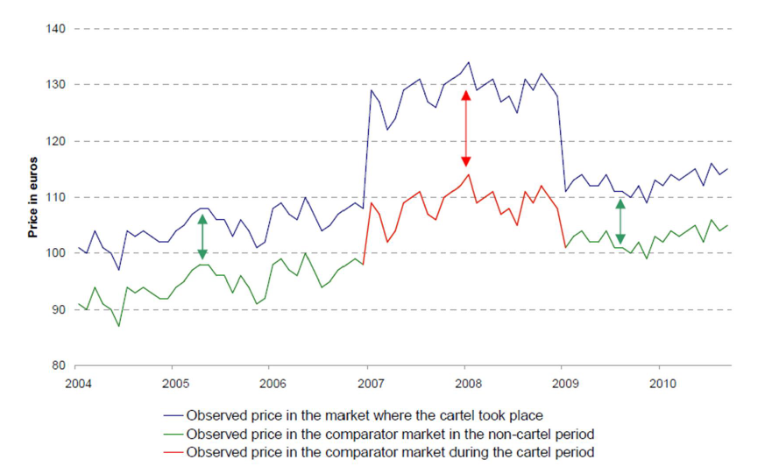
Jak stanovit counterfactual scenario?
Druhý nejjednodušší příklad, srovnání s podobným zeměpisným trhem:

Slide 13
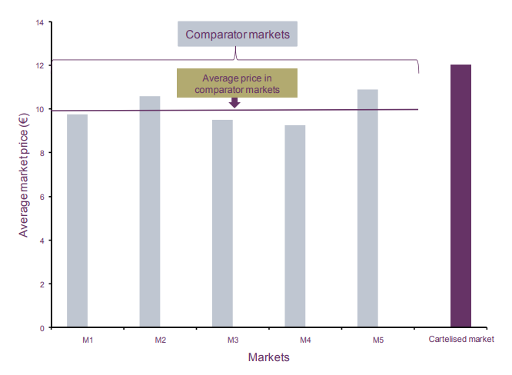
Jak stanovit counterfactual scenario?
Druhý nejjednodušší příklad, srovnání s podobným produktovým trhem:

Slide 14
Jak stanovit counterfactual scenario?
Nejsložitější příklad, regresní analýza
Umožnuje kontrolovat navýšení ceny způsobené porušením soutěžního práva a způsobené jinými faktory
Odhad navýšení způsobené protisoutěžním jednáním prostřednictvím dummy proměnné
Pro provedení regrese je ale třeba dostatečné množství dat (např. cena před a po kartelu)

Slide 15
Regresní analýza pro odhad škody
Příklad: kartel výrobců mouky v roce 2004
Regresní rovnice: Yi = α+βXi+δDi+ei
Y = cena mouky
X = demand factor
D = cartel dummy
Koeficient u cartel dummy odpovídá navýšení ceny kvůli kartelu
obs | P | HDP | Cartel | Rok
1 | 5 | 2690982 | 0 | 2002
2 | 5 | 2690982 | 0 | 2002
3 | 5 | 2690982 | 0 | 2002
4 | 12 | 2823452 | 1 | 2003
5 | 12 | 2823452 | 1 | 2003
6 | 12 | 2823452 | 1 | 2003
7 | 8 | 3079207 | 0 | 2004
8 | 8 | 3079207 | 0 | 2004
9 | 9 | 3285601 | 0 | 2005
10 | 10 | 3530881 | 0 | 2006

Slide 16
Další metody pro stanovení counterfactual scenario – simulační modely
Prostřednictvím modelů nasimulujeme, jaká cena a množství by na trhu nastalo = counterfactual scenario
Nejčastěji používané modely:
Cournout model: firms are choosing their quantities and letting the market determine the price
Bertrand model: firms are setting their prices and letting the market determine the quantity sold

Slide 17
Další metody pro stanovení counterfactual scenario – nákladová metoda
Stanovení counterfactual scenario na základě výrobních nákladů, ke kterým připočteme marži, která by byla bez protiprávního jednání přiměřená
Cena, který by na trhu nastala = přiměřená marže + výrobní náklady
Nejčastěji se používá jako doplňková metoda

Slide 18
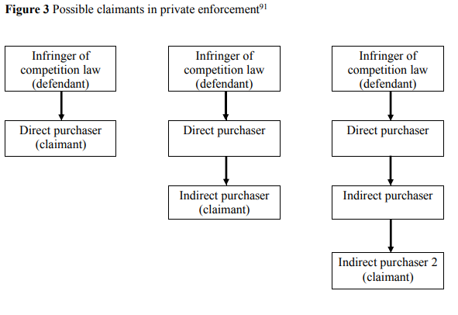
Kdo se může domáhat náhrady škody?
Škody se může domáhat každý, kdo byl poškozen porušením soutěžního práva

Slide 19
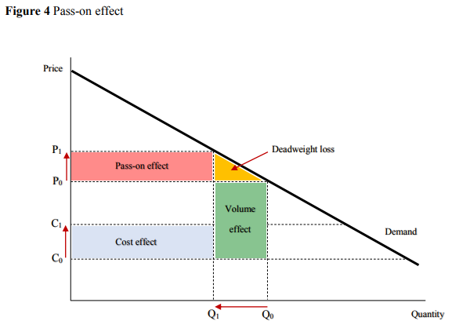
Pass-on, přenesení škody
Nepřímý odběratel má nárok na škodu odpovídající „Pass-on effect“
Přímý odběratel má pak nárok na:
  „Cost effect“ + „Volume effect“ - „Pass-on effect“

Slide 20
Pass-on, přenesení škody
Pass-on as a shield: pass-on may be raised as a defence to claims for damages on the ground that the claimant has incorporated overcharges, or part of them, in its downstream prices of products or services, thus reducing its actual harm
Pass-on as a sword: invoked by an indirect purchaser in order to claim harm, which has allegedly been suffered as a result of overcharges on the purchases of products or services made by it from direct customers of the infringer or from companies which have incorporated goods affected by the infringement to their own products or services

Slide 21
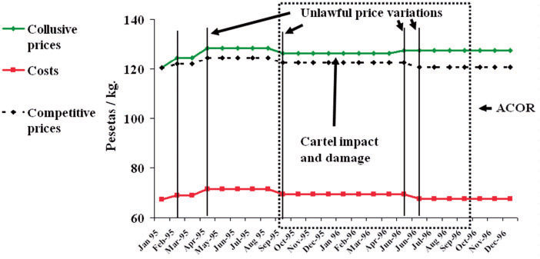
Příklad – Spanish sugar cartel, 2013
Kartel výrobců cukr mezi roky 1995 – 1996
Cukr je hlavní přísadou do pečiva a cukroví
Žalobci (přímí odběratelé cukru) se dovolávali náhrady škody, žalovaní (výrobci cukru) argumentovali přenesením ceny na konečného zákazníka
Cukr totiž tvoří 75% nákladů cukroví
Nejvyšší soud: žalovaní nedostatečně prokázali „volume effect“, a proto zamítl námitky kartelu
Tzn. přímí odběratelé sice měli vyšší náklady, ale neprojevilo se to ve ztrátě prodejů

Slide 22
Příklad – Juva, 2007
Juva výrobce doplňků stravy se dovolával náhrady škody ze slavného „Hoffmann la Roche“ vitamínového kartelu
Argumenty Juva: kdyby nebylo kartelu, tak bychom měli vyšší marže
Soud zamítl nárok Juva, protože vše nasvědčovalo tomu, že škodu přenesli na koncového zákazníka:
  Poptávka po produktu Juva je téměř neelastická, zvýšení ceny vám proto nezpůsobí pokles prodaného množství
  V průběhu kartelu Juva hned několikrát zvýšilo ceny a počet prodaného množství vzrostl
  Vitamíny z kartelu tvoří jen malou část nákladů na produkci doplňku stravy

Slide 23
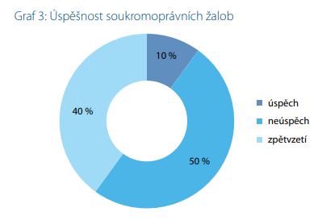
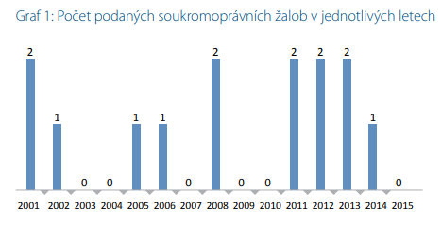
Česká rozhodovací praxe

